Slide 1

Recreate Ancient Patterns
إعادة إنشاء الأنماط القديمة
3D modeling 11-14
Studio56.qa

Slide 2
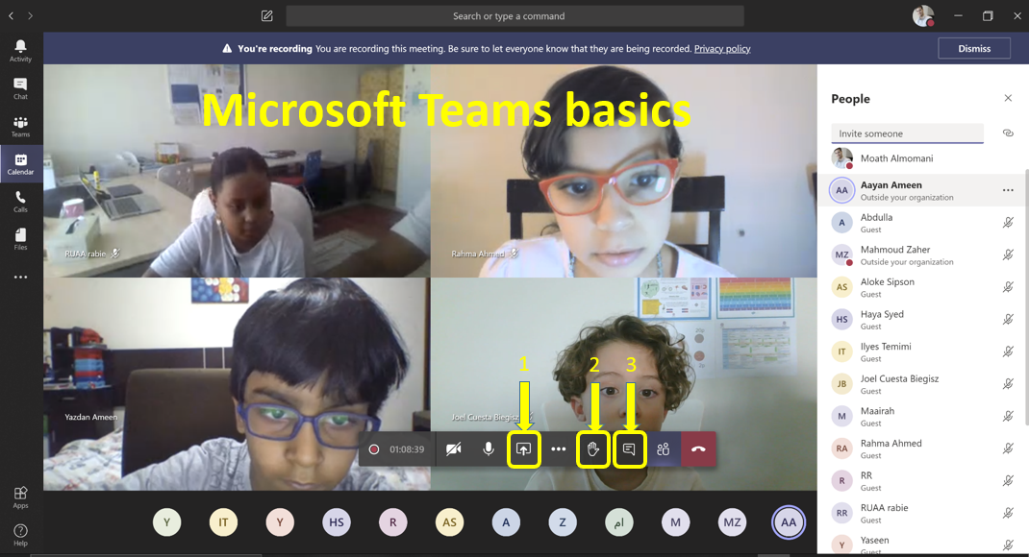
Debugging
Studio56.qa
Notes:
Introduce how to use Microsoft teams.

Slide 3
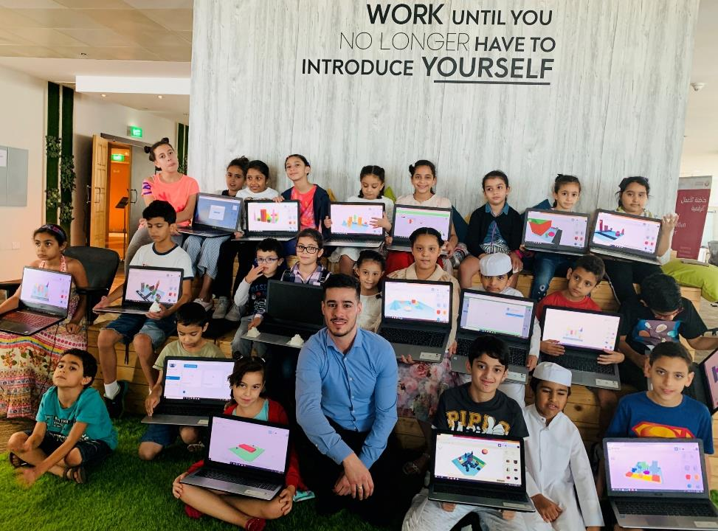
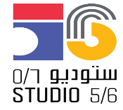
Who are we?
من نحن؟
Software Zone.
Technology Zone.
Creative Zone.
Notes:
We are Fab lab Studio 56 teaching youth about digital fabrication, design and computer science.
Studio 56 has 3 main zones:

Slide 4
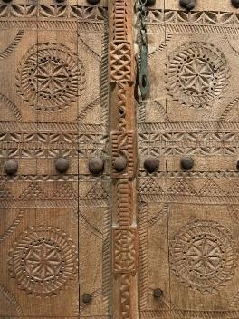
Hamad is a maker, and he wants to make a new door for his old father that has ancient designs and patterns. Hamad is asking for your help to provide him with some designs of the door that remind him with grandparent's house door.
حمد صانع ، ويريد أن يصنع بابًا جديدًا ذو تصاميم وأنماط قديمة لوالده الكبير بالعمر. يطلب حمد مساعدتكم لتزويده ببعض تصاميم للباب.
Studio56.qa
Notes:
What is your ideas

Slide 5
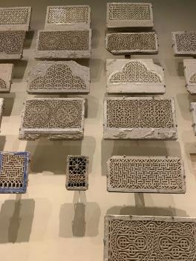
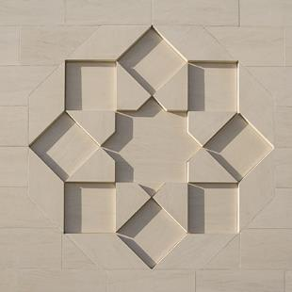
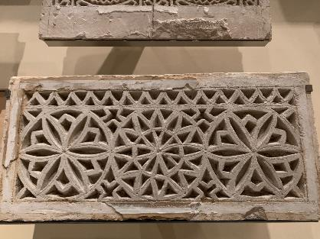
The use of patterns is part of the way that Islamic art represents nature and objects by their spiritual qualities, not their physical and material qualities. The repeated geometric patterns often make use of plant motifs.
يعد استخدام الأنماط جزءًا من الطريقة التي يمثل بها الفن الإسلامي الطبيعة والأشياء من خلال صفاتها الروحية ، وليس صفاتها المادية والمادية. غالبًا ما تستخدم الأنماط الهندسية المتكررة الزخارف النباتية.
Notes:
Tell this picture from the mus

Slide 6
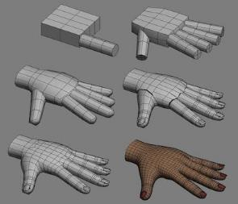
3D Design
التصميم الثلاثي الابعاد
3D models are used for a variety of mediums including video games, movies, architecture, and engineering.
The 3D modeling process produces a digital object.
يتم استخدام النماذج ثلاثية الأبعاد لمجموعة متنوعة من الوسائط بما في ذلك ألعاب الفيديو والأفلام والهندسة المعمارية والهندسة.
تنتج عملية النمذجة ثلاثية الأبعاد مجسما رقميا.
Studio56.qa
Notes:
Explain the 3D design.
We use the 3D design to create 3D models

Slide 7
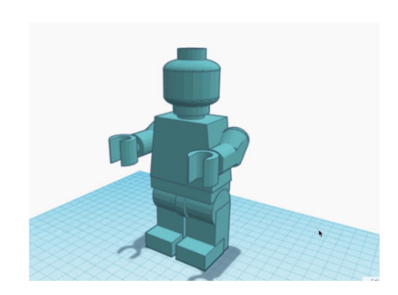
3D design is about creating a 3D representation of any surface or object in 3D space.
يدور التصميم ثلاثي الأبعاد حول إنشاء تمثيل ثلاثي الأبعاد لأي سطح أو كائن في مساحة ثلاثية الأبعاد.
Studio56.qa

Slide 8
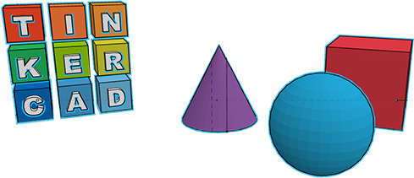
TINKERCAD
Today we are going to use an online tool which will help us to create 3D objects.
سنستخدم اليوم أداة عبر الإنترنت ستساعدنا في إنشاء تصاميم ثلاثية الأبعاد.
Studio56.qa
Notes:
Ask Participants
What kind of design software have you experiences before?
Have you used Tinkercad before?
Introduced Tinkercad

Slide 9
Getting started with Tinkercad
Basic objects – how to interact with objects and scale them.
How to change colors.
How to move objects and control the camera view.
How to align objects with each other.
How to group objects and ungroup to create complex shapes.
الاشكال الأساسية - كيفية التفاعل مع الاشكال وقياسها.
كيفية تغيير الألوان.
كيفية تحريك الاشكال والتحكم في عرض الكاميرا.
كيفية محاذاة الاشكال مع بعضها البعض.
كيفية تجميع الاشكال وفك التجميع لإنشاء أشكال معقدة.
Studio56.qa

Slide 10
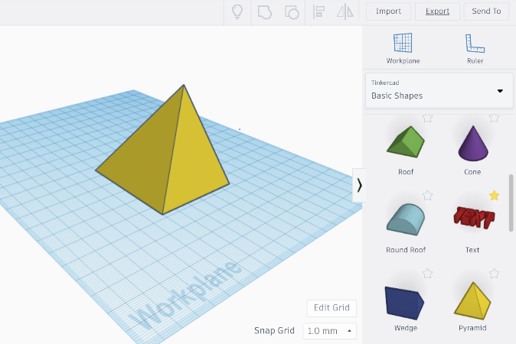
Objects can be moved by click and drag objects.
يمكن نقل الكائنات عن طريق النقر واسحب الكائنات.
Studio56.qa

Slide 11
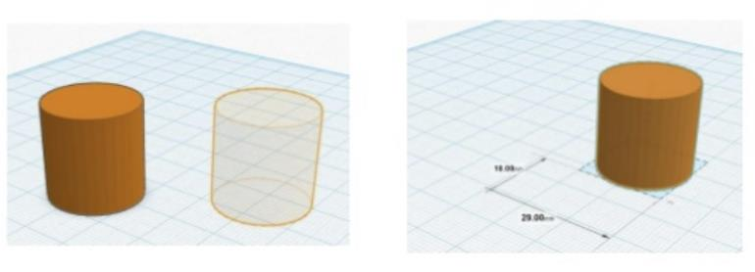
Objects can be moved by click and drag objects.
Moving Objects تحريك المجسمات
يمكن نقل المجسمات عن طريق النقر والسحب.
Studio56.qa

Slide 12
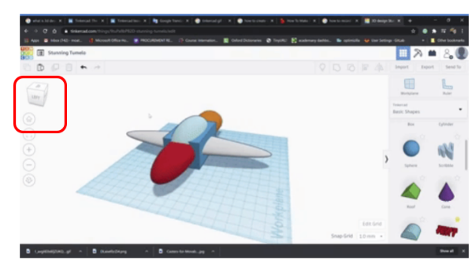
Two primary ways to control the camera.
Hold the right click.
Use of navigation – located in the top left screen.
طريقتان أساسيتان للتحكم في الكاميرا:
اضغط باستمرار على الزر الأيمن.
استخدام التنقل الموجود أعلى الشاشة اليسرى.
Studio56.qa

Slide 13
Let’s Start Tinkering
Studio56.qa

Slide 14
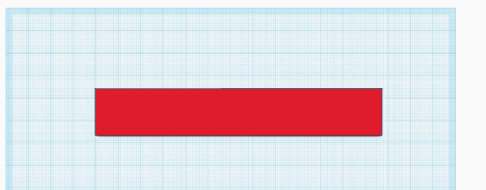
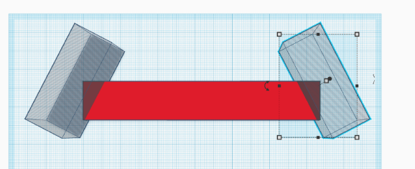
Make a rectangle and cut the edges
Studio56.qa

Slide 15
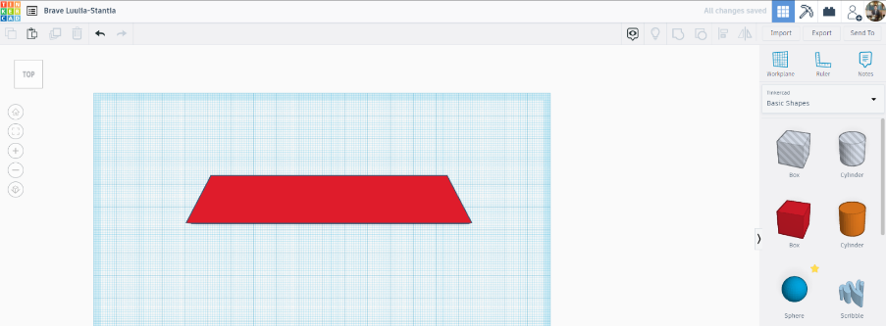
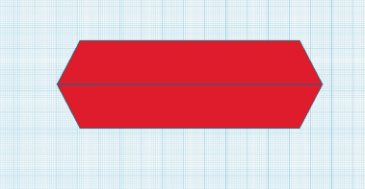
Duplicate the part and use group command
Studio56.qa

Slide 16
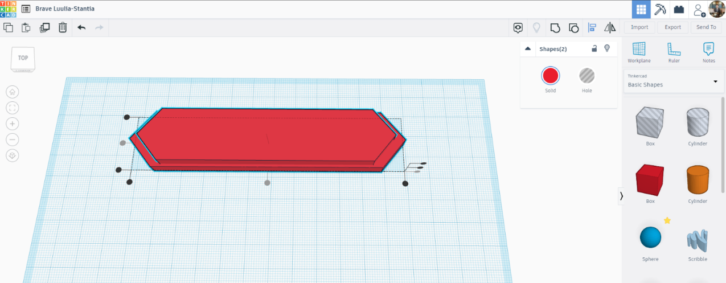
Duplicate the part again, Scale it, Align it, make it hole, and use group
Studio56.qa

Slide 17
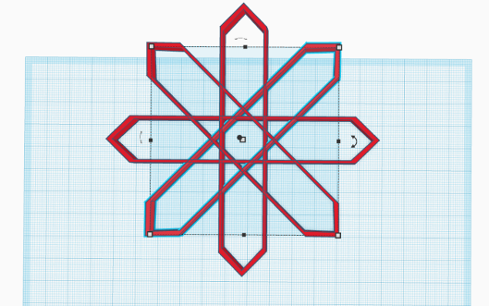
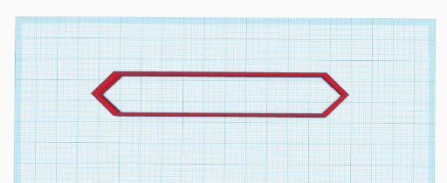
Duplicate the part again and make rotation with 45 degree
Studio56.qa

Slide 18
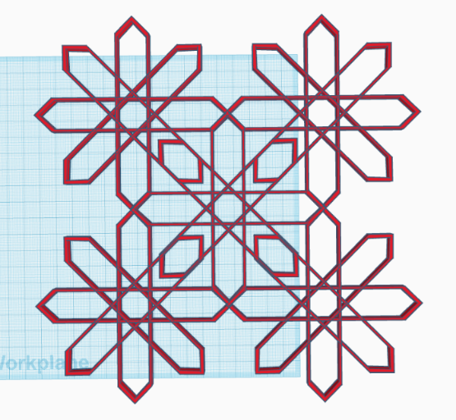
Duplicate the parts again ☺
Studio56.qa

Slide 19
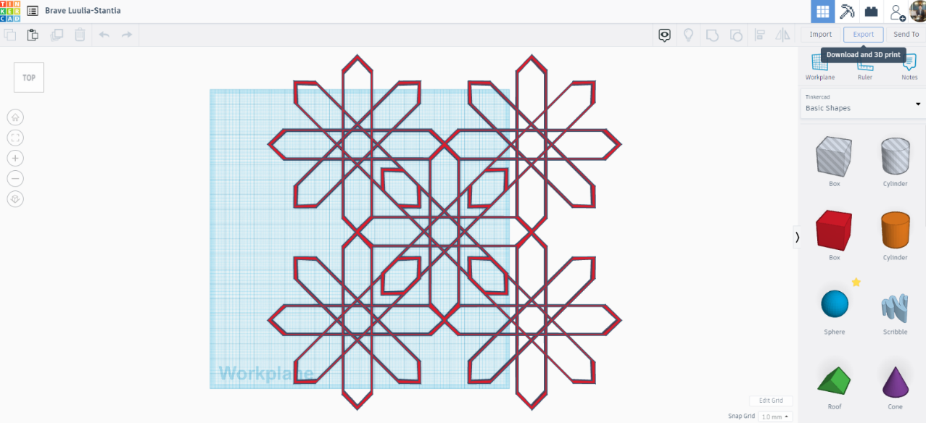
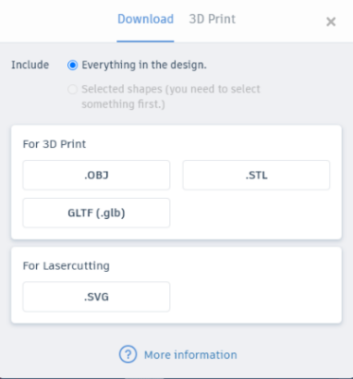
How to Export the stl file
Studio56.qa

Slide 20
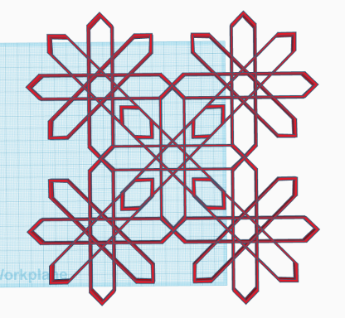
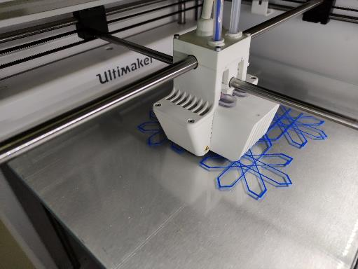
How to fabricate the designs
Studio56.qa

Slide 21
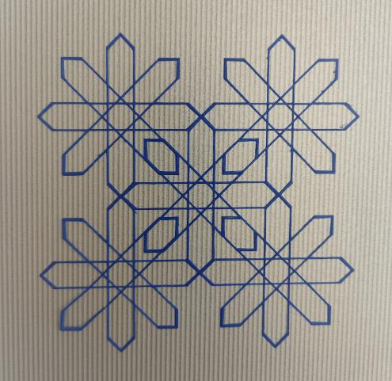
How to fabricate the designs
Studio56.qa

Slide 22
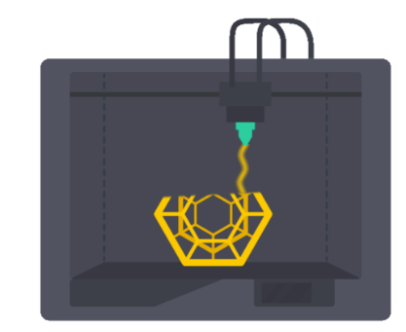
تكنولوجيا الطباعة ثلاثية الابعاد
3D Printing Technology
It is manufacturing processes where the designs are manufactured by printing a layer over a layer until the final shape is formed.
هي إحدى تقنيات التصنيع بالإضافة، حيث يتم تصنيع القطع عن طريق طباعة طبقة فوق الأخرى حتى يتكون الشكل النهائي.
Studio56.qa
Notes:
Define the 3D Printer
Display a short video about 3D printing .
Show participants different 3D projects.
Encourage the participants to hold and touch the 3D projects.

Slide 23

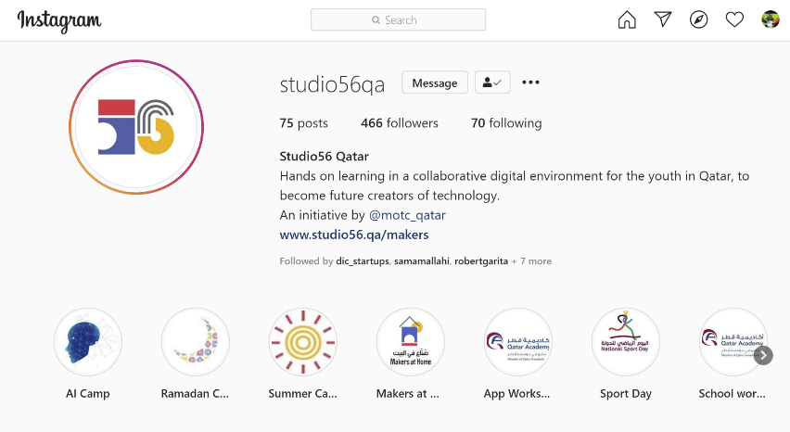
Studio56.qa
Notes:
Encourage participants to follow our studio56qa Instagram

